Slide 1
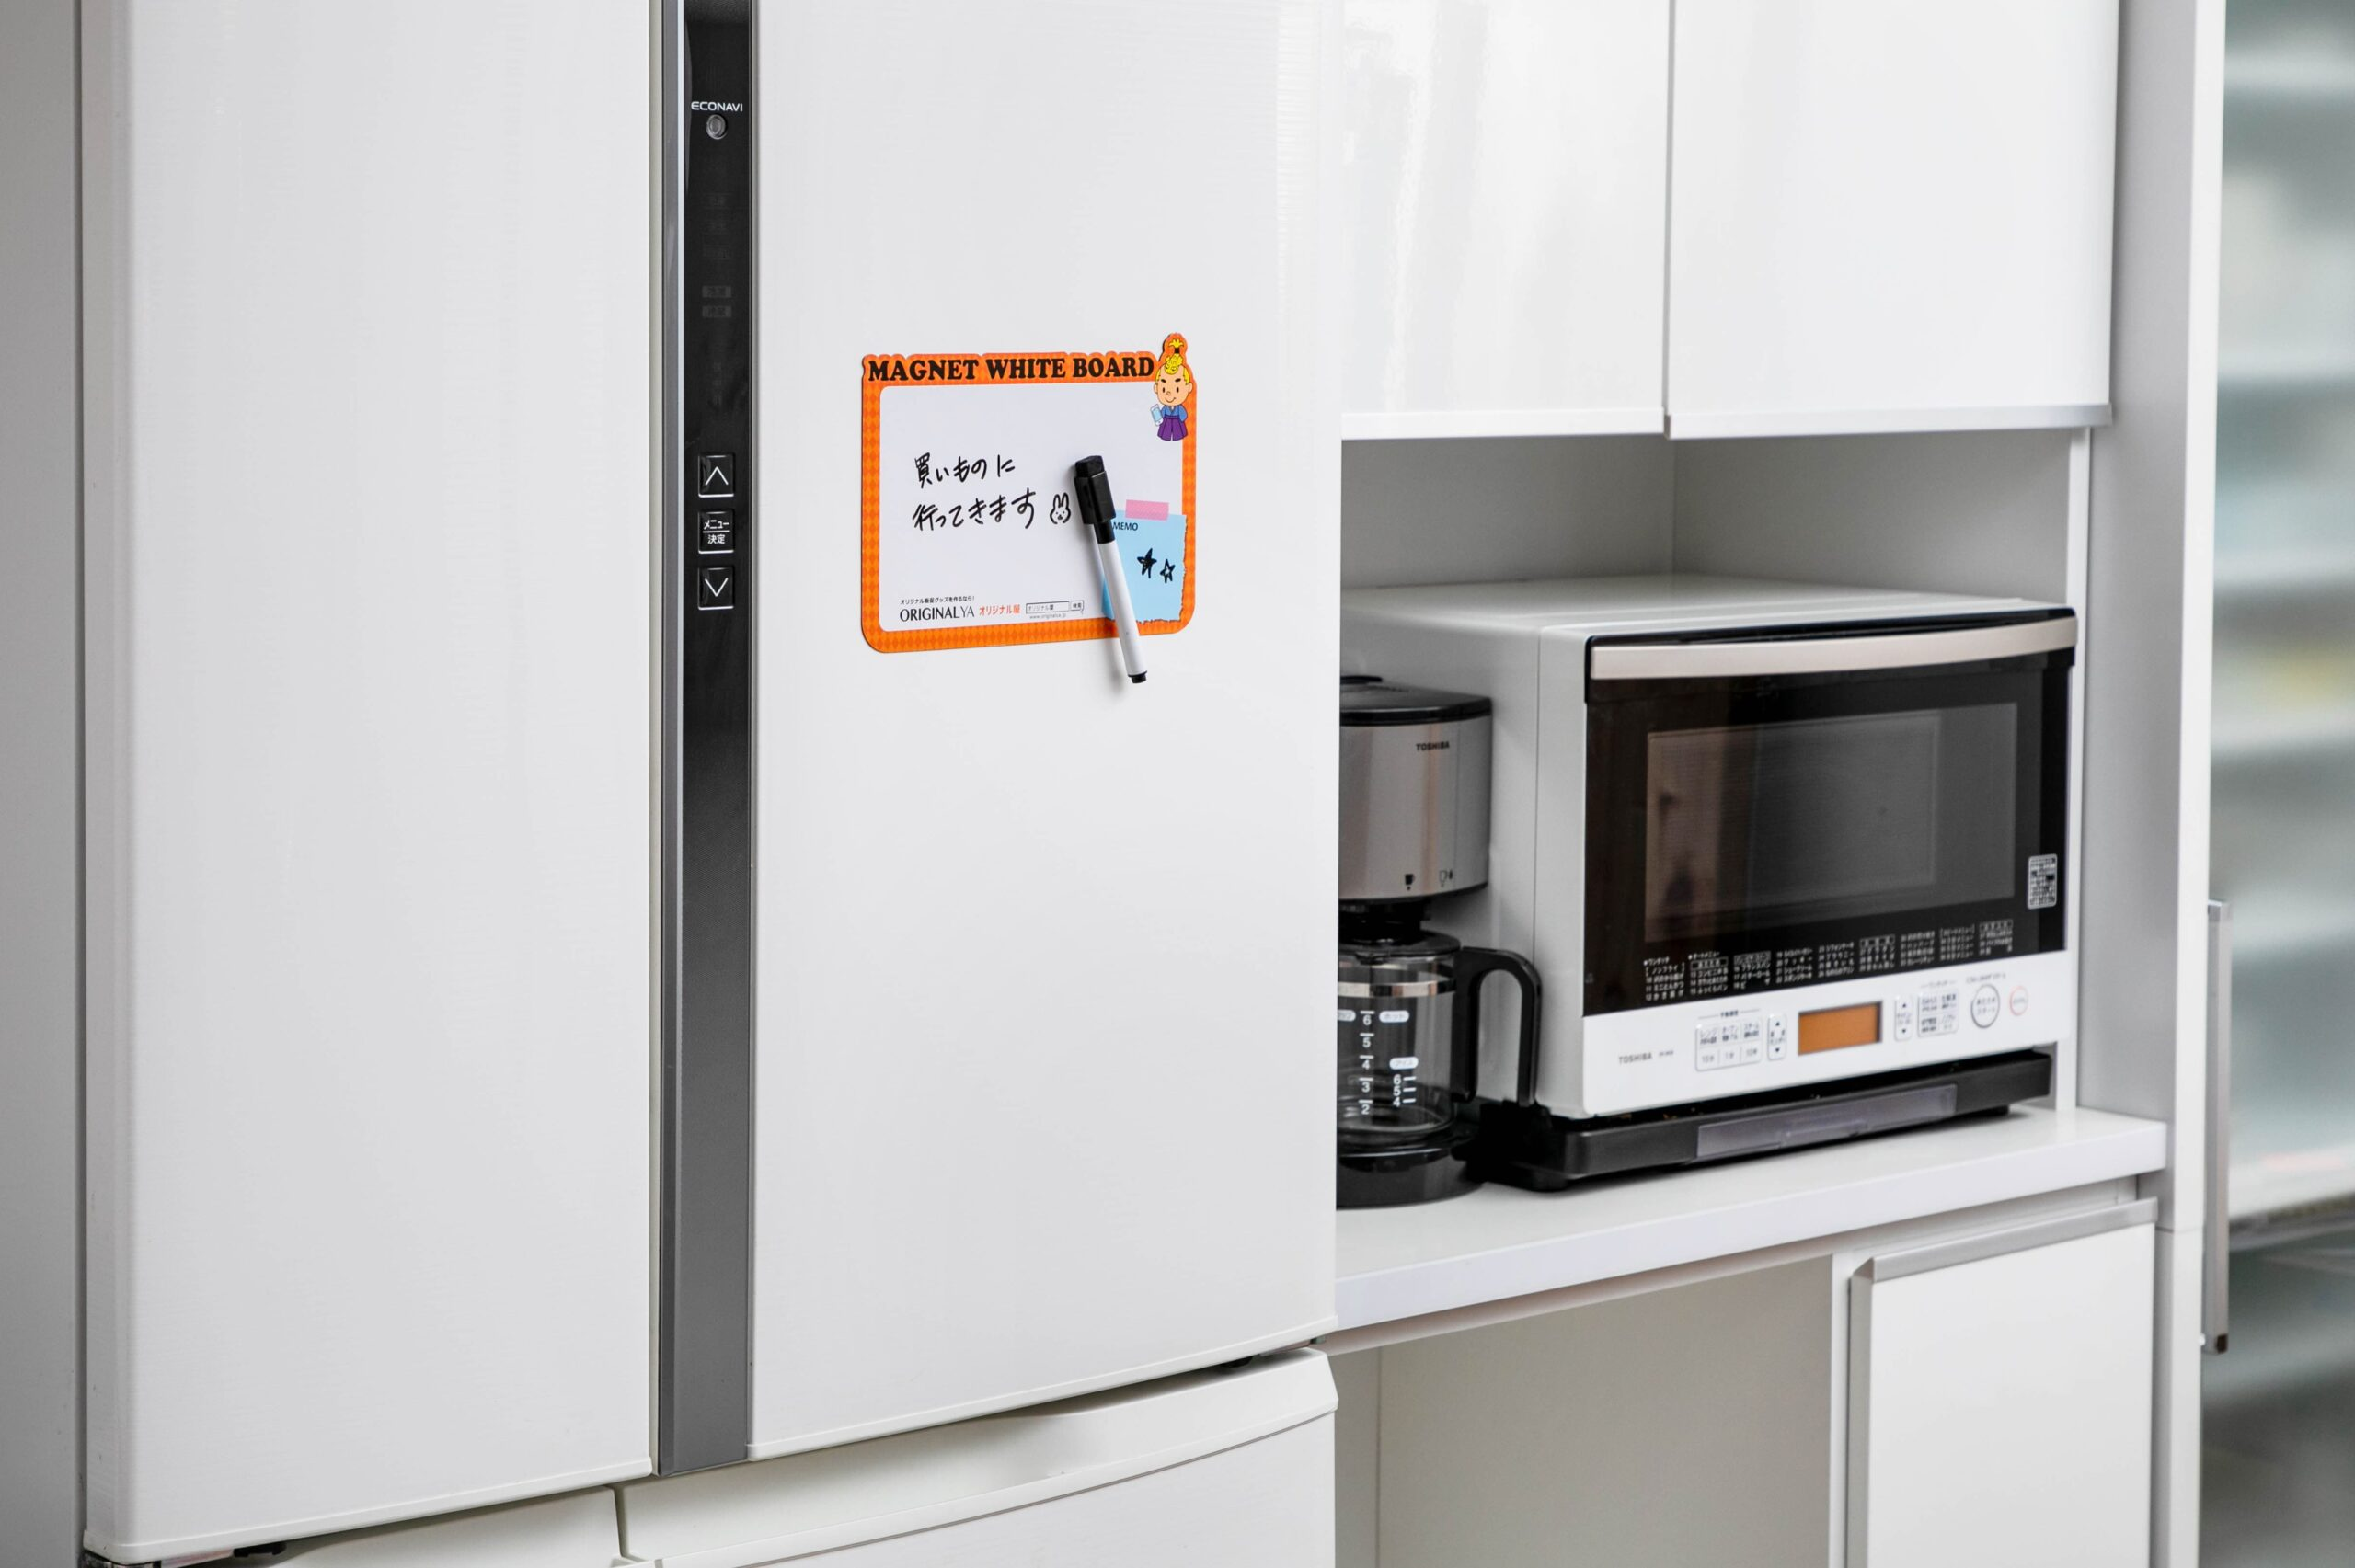
マグネットホワイトボード
ホワイトボードがマグネットに！！
1,000個から
実用度が高い！ 会社のデスクや冷蔵庫にホワイトボードがつけれる。マグネットなので取り外しが簡単！！あったら便利マグネットホワイトボード 受注生産なのでフルカラー印刷、オリジナル型作製が可能。
品 番 org080 サイズ 約210x297mm 材 質 マグネット、紙、PP等 印 刷 片面フルカラー 外 装 個別PP袋入
校了後約35日～

